Slide 1
Part1：HomeWork13

Slide 2
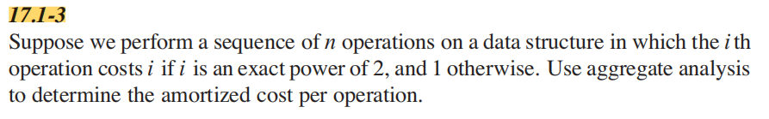
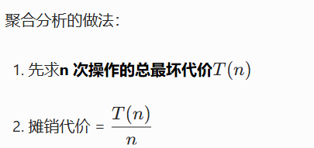
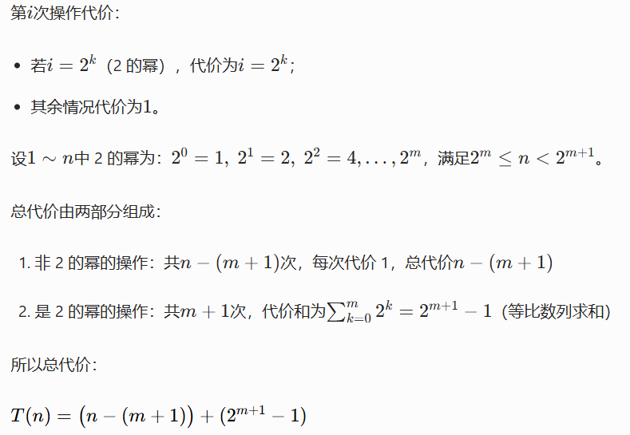
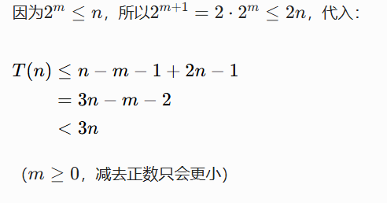

1,2,1,4,1,1,1,8,1.....
摊销代价为O(1)，具体上界是3（平均每次不超过 3）
Notes:
聚合分析（aggregate analysis）思路

Slide 3
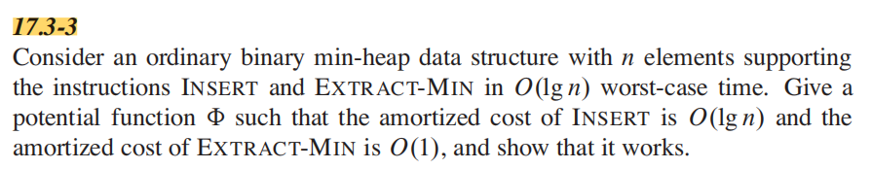
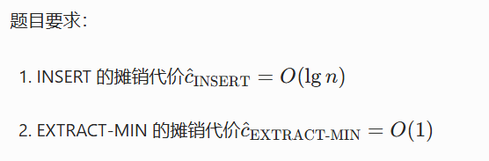
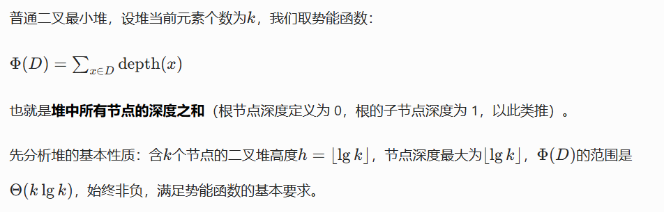
深度
Notes:
势能函数：

Slide 4
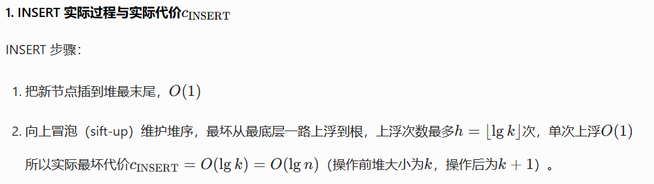
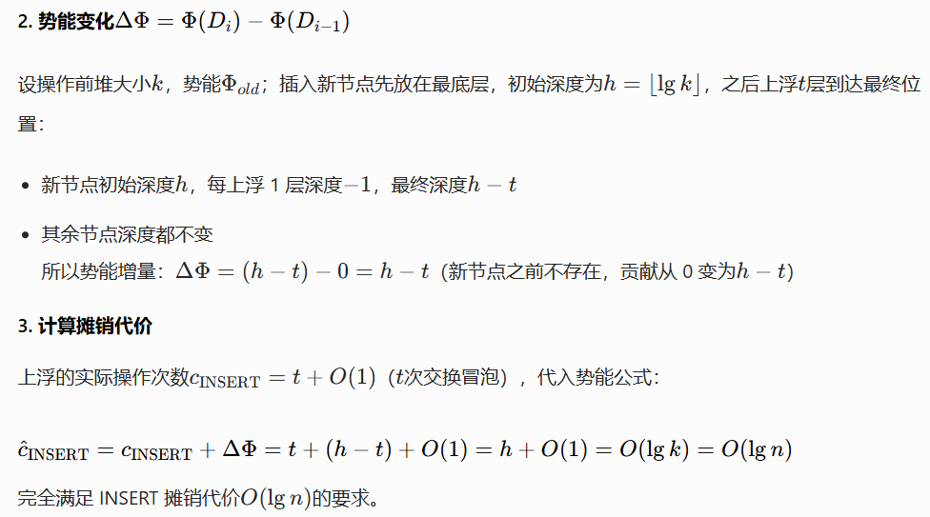

Slide 5
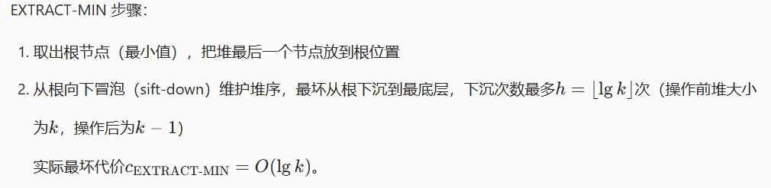
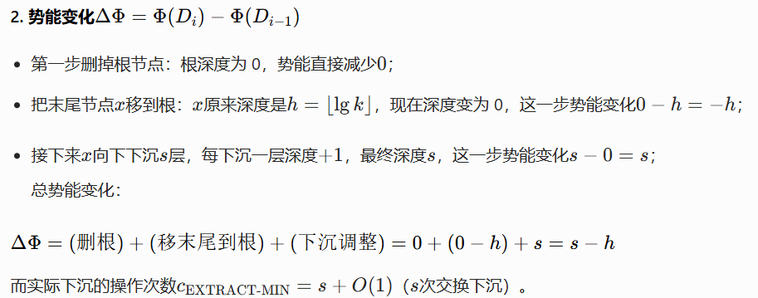
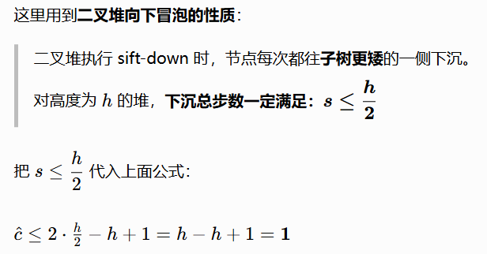

Notes:
EXTRACT-MIN 实际代价是 O(\lg n（因为 ，
但下沉带来的势能增量，抵消了绝大部分实际代价，
最后摊销代价0（1）
设当前所在子树剩余高度为 H，走到矮子树后，新高度至多变成 H/2

Slide 6
Part2：homework14

Slide 7
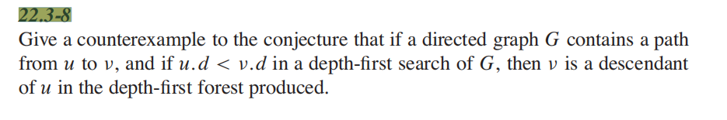

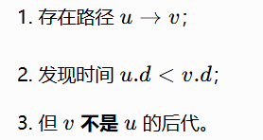
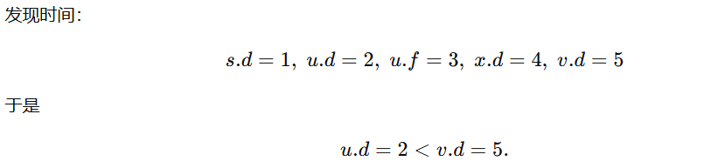
S
构造反例
U
X
V
Notes:
若有向图 G 中存在一条从 u 到 v 的路径，且在某次 DFS 中，u 的发现时间 \(u.d < v.d\)，那么在 DFS里，v 一定是 u 的后代。
要推翻它，我们需要构造一个图和一次 DFS，满足 这些条件
DFS 外层循环的顶点顺序是任意的，因此这是合法的。

Slide 8
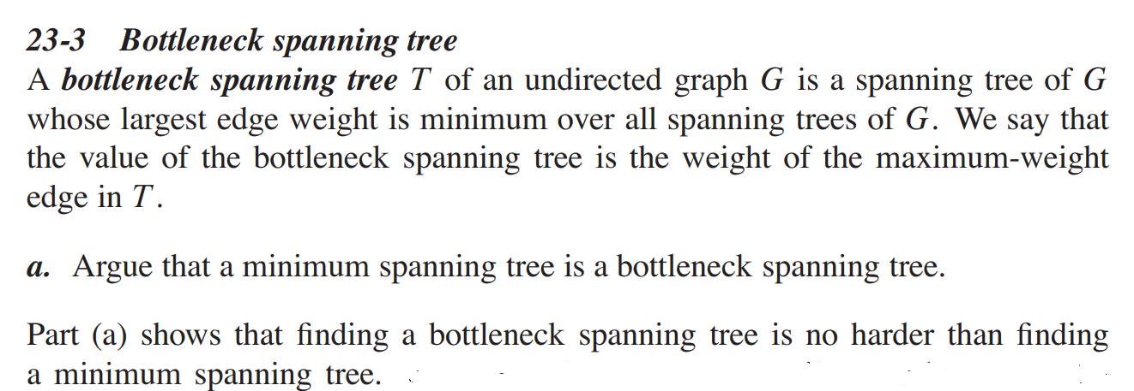
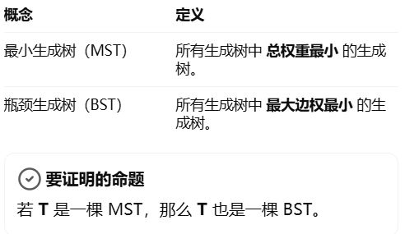
把所有边按权重从小到大排列。MST 会尽量只使用“小边”，避免“大边”。
如果某棵 MST 的最大边权是 w，那意味着：
只用权重 < w 的边，图还不够连通。
否则 MST 根本不需要用到权重为 w 的边。
因此，任何生成树 都至少要用一条权重 ≥ w 的边。
也就是说，不可能存在最大边权小于 w 的生成树。
所以，MST 的最大边已经达到了所有生成树能达到的最小可能值，它就是瓶颈生成树。
Notes:
MST 总权重最小

Slide 9
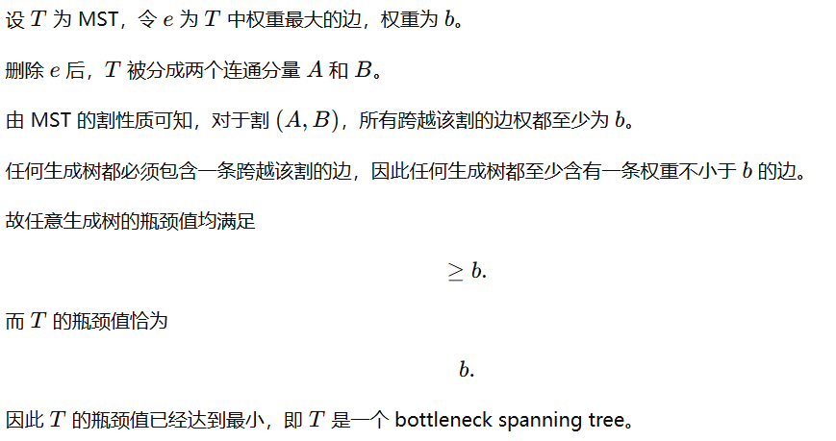
MST 使用的最重边，已经是“任何生成树都无法避免”的重量级别；
否则就能用更轻的边替换它，从而得到更小的生成树，矛盾。
因此：最小生成树一定是瓶颈生成树。
MST 一定是 MBST，但 MBST 不一定是 MST。

Slide 10
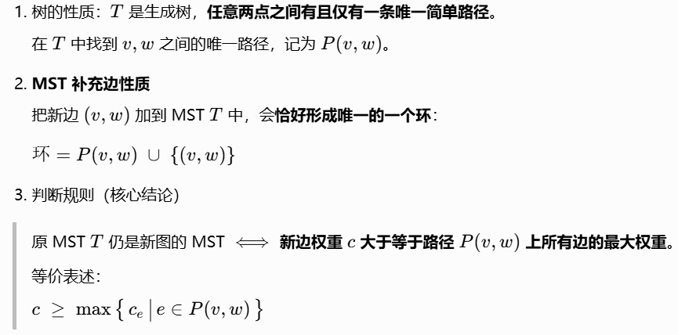
Q:Let G=(V, E) be an undirected graph with cost c_{e}>0 on each edge and you are given a minimum spanning tree T in G. Now assume that a new edge (v, w) is added to G with cost c. Please given an efficient algorithm to test if T remains a MST in G.
法一：先想最朴素的方法
新增边以后重新跑 Kruskal：
O(ElogE)
但题目强调：
given an MST T
说明肯定希望利用已有 MST。
若 c 大于路径上最大边权：删掉环里这条最大边、换上新边，总权只会变大 / 不变，没有替换的价值，所以原 MST 依旧最优。
若 c 小于路径上某条边（尤其是最大边）：用新边替换环内最大边，能得到总权更小的生成树，说明 T 不再是 MST。
Notes:
MST 动态更新（incremental update）
新增一条边：设计一个高效算法判断 T 是否仍然是新的图 G的 MST。

Slide 11
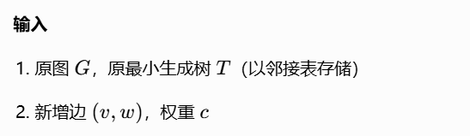
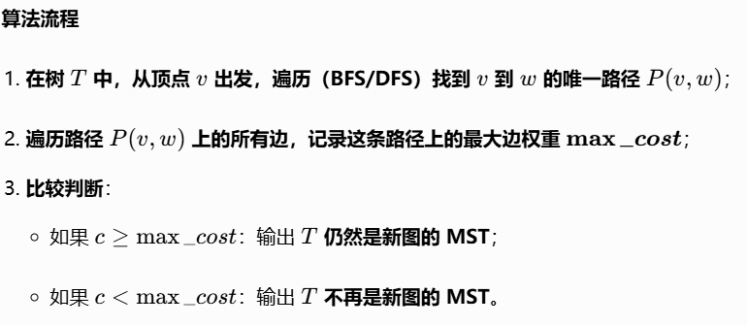
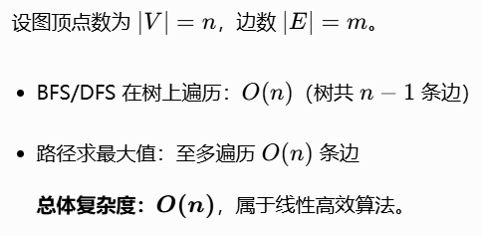
时间复杂度分析

Slide 12
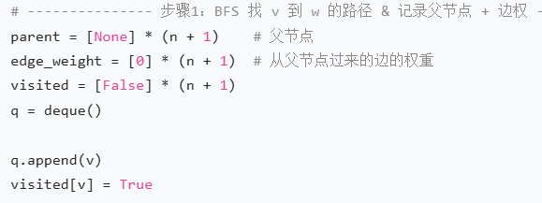
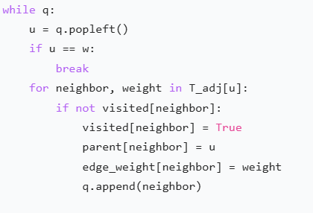
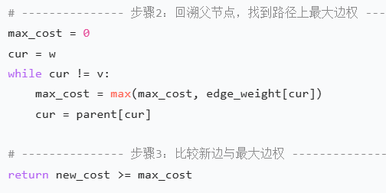
def is_still_mst(T_adj, n, v, w, new_cost):
"""
T_adj: MST 的邻接表 (带权重)
格式: T_adj[u] = [(v, weight), ...]
n: 顶点数
v, w: 新边的两个端点
new_cost: 新边权重
返回 True / False
"""

Slide 13
Part3：补充习题

Slide 14
Promble1 Candy
There are n children standing in a line. Each child is assigned a rating value given in the integer array ratings.
You are giving candies to these children subjected to the following requirements:
Each child must have at least one candy.
Children with a higher rating get more candies than their neighbors.
Return the minimum number of candies you need to have to distribute the candies to the children.
Example 1:
Input: ratings = [1,0,2]
Output: 5
Explanation: You can allocate to the first, second and third child with 2, 1, 2 candies respectively.
Example 2:
Input: ratings = [1,2,2]
Output: 4
Explanation: You can allocate to the first, second and third child with 1, 2, 1 candies respectively.
The third child gets 1 candy because it satisfies the above two conditions.
每个孩子至少分配到 1 个糖果。
相邻的孩子中，评分高的孩子必须获得更多的糖果。
Notes:
给孩子们分发糖果，有 N 个孩子站成了一条直线，老师会根据每个孩子的表现，
每个孩子至少分配到 1 个糖果。
相邻的孩子中，评分高的孩子必须获得更多的糖果。

Slide 15
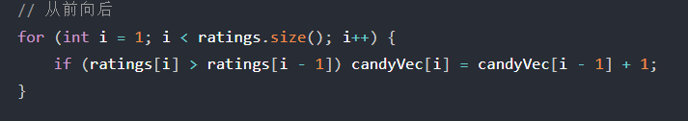
这道题目一定是要确定一边之后，再确定另一边，例如比较每一个孩子的左边，然后再比较右边，如果两边一起考虑一定会顾此失彼。
先确定右边评分大于左边的情况（也就是从前向后遍历）
此时局部最优：只要右边评分比左边大，右边的孩子就多一个糖果，全局最优：相邻的孩子中，评分高的右孩子获得比左边孩子更多的糖果
局部最优可以推出全局最优。
如果ratings[i] > ratings[i - 1] 那么[i]的糖 一定要比[i - 1]的糖多一个，所以贪心：candyVec[i] = candyVec[i - 1] + 1
代码如下：
再确定左孩子大于右孩子的情况（从后向前遍历）
为什么不能从前向后遍历呢？
因为 rating[5]与rating[4]的比较 要利用上 rating[5]与rating[6]的比较结果，所以 要从后向前遍历。
如果从前向后遍历，rating[5]与rating[4]的比较 就不能用上 rating[5]与rating[6]的比较结果了 。如图：

Slide 16
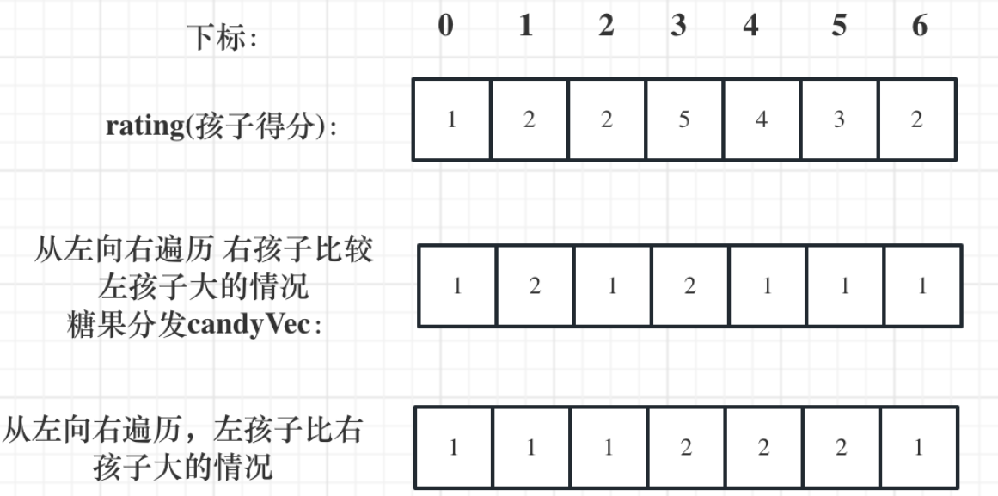
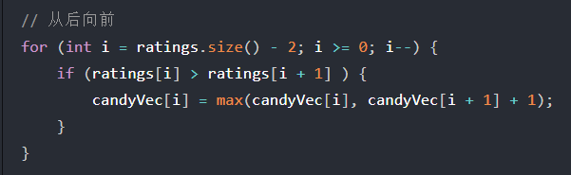
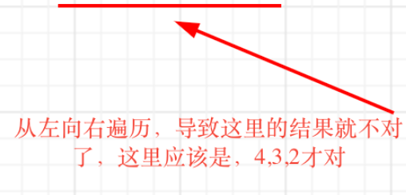
如果 ratings[i] > ratings[i + 1]，此时candyVec[i]（第i个小孩的糖果数量）就有两个选择了，
一个是candyVec[i + 1] + 1（从右边这个加1得到的糖果数量），
一个是candyVec[i]（之前比较右孩子大于左孩子得到的糖果数量）。
那么又要贪心了，局部最优：取candyVec[i + 1] + 1 和 candyVec[i] 最大的糖果数量，保证第i个小孩的糖果数量既大于左边的也大于右边的。
全局最优：相邻的孩子中，评分高的孩子获得更多的糖果。
局部最优可以推出全局最优。
所以就取candyVec[i + 1] + 1 和 candyVec[i] 最大的糖果数量，candyVec[i]只有取最大的才能既保持对左边candyVec[i - 1]的糖果多，也比右边candyVec[i + 1]的糖果多。
Notes:
所以确定左孩子大于右孩子的情况一定要从后向前遍历！

Slide 17
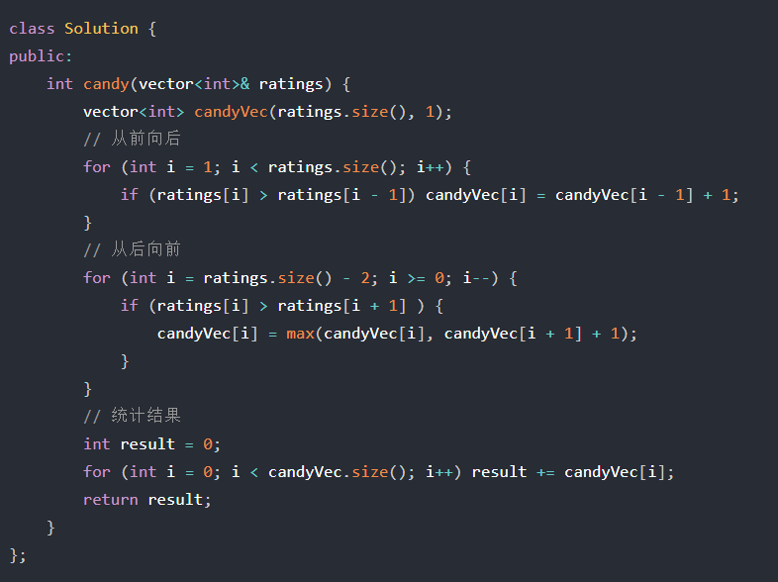
那么本题采用了两次贪心的策略：
一次是从左到右遍历，只比较右边孩子评分比左边大的情况。
一次是从右到左遍历，只比较左边孩子评分比右边大的情况。
这样从局部最优推出了全局最优，即：相邻的孩子中，评分高的孩子获得更多的糖

Slide 18
2.Jump Games
You are given an integer array nums. You are initially positioned at the array's first index, and each element in the array represents your maximum jump length at that position.
Return true if you can reach the last index, or false otherwise.
Example 1:
Input: nums = [2,3,1,1,4]
Output: true
Explanation: Jump 1 step from index 0 to 1, then 3 steps to the last index.
Example 2:
Input: nums = [3,2,1,0,4]
Output: false
Explanation: You will always arrive at index 3 no matter what. Its maximum jump length is 0, which makes it impossible to reach the last index.

Slide 19
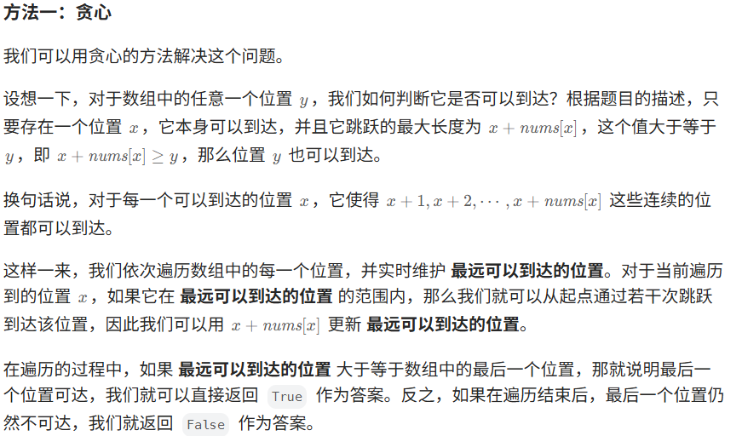
每次移动取最大跳跃步数（得到最大的覆盖范围），每移动一个单位，就更新最大覆盖范围。
贪心算法局部最优解：每次取最大跳跃步数（取最大覆盖范围），
整体最优解：最后得到整体最大覆盖范围，看是否能到终点。
Notes:
给定一个包含 n 个节点的无向图中，节点编号从 1 到 n （含 1 和 n ）。

Slide 20
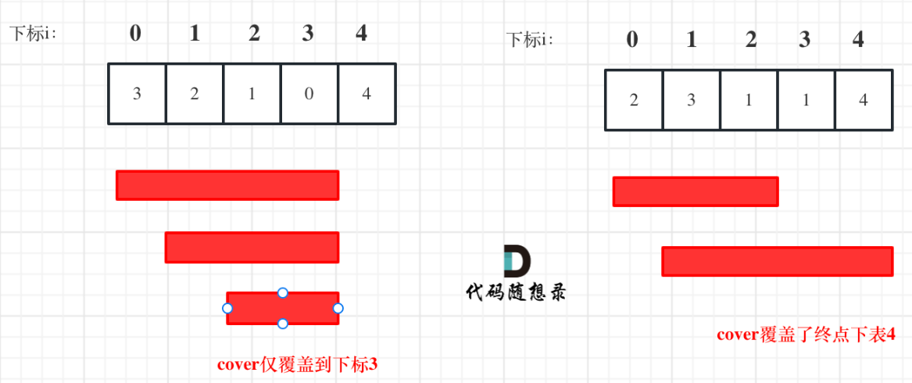
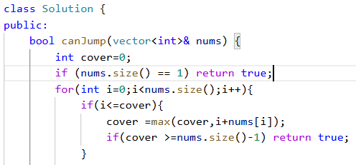

Slide 21
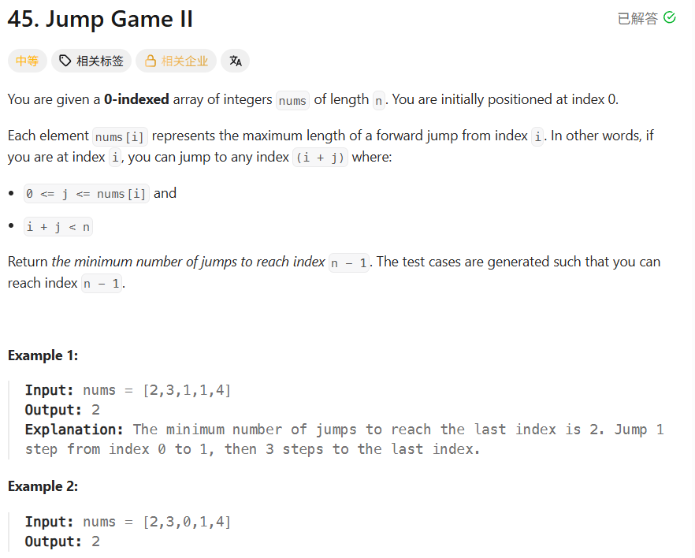
Notes:
使用最少的跳跃次数到达数组的最后一个位置。
思路是相似的，还是要看最大覆盖范围。
本题要计算最少步数，那么就要想清楚什么时候步数才一定要加一呢？

Slide 22
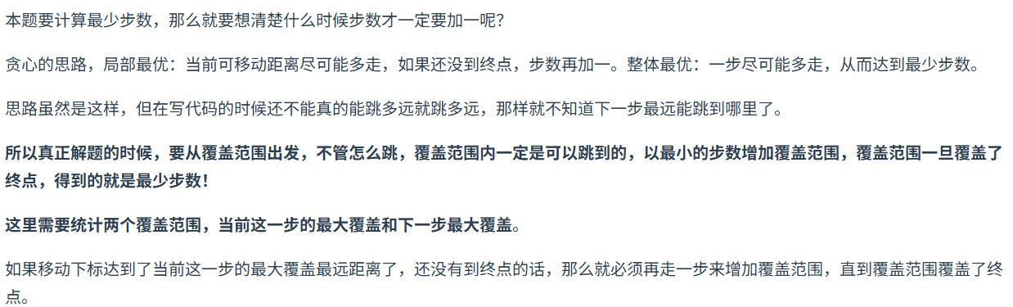
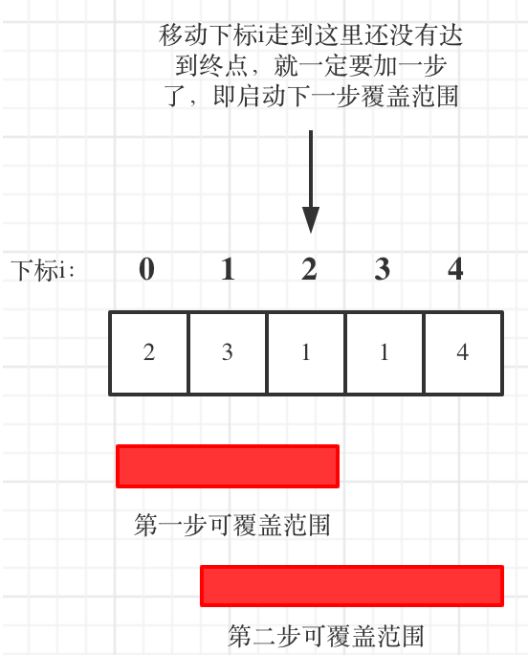
图中覆盖范围的意义在于，只要红色的区域，最多两步一定可以到！（不用管具体怎么跳，反正一定可以跳到
Notes:
思路是相似的，还是要看最大覆盖范围。
本题要计算最少步数，那么就要想清楚什么时候步数才一定要加一呢？

Slide 23
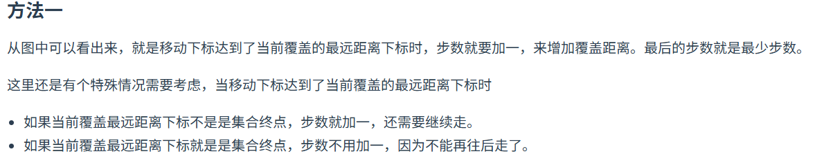
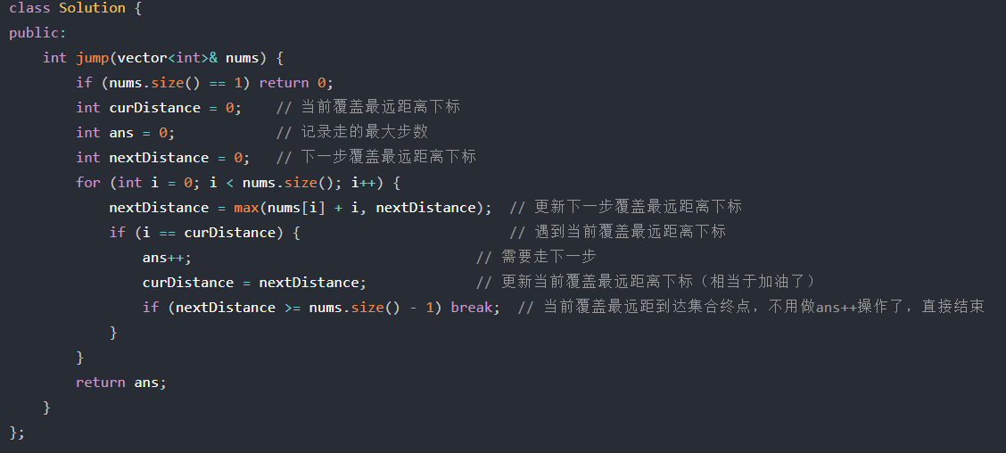

Slide 24
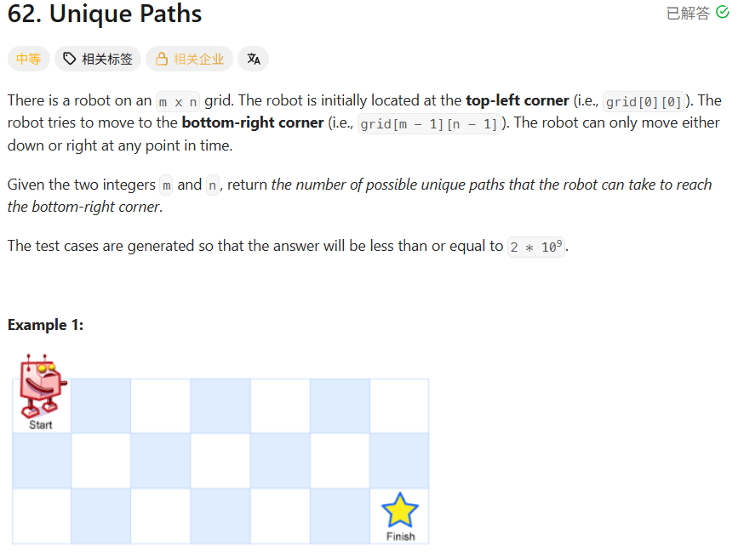


Slide 25
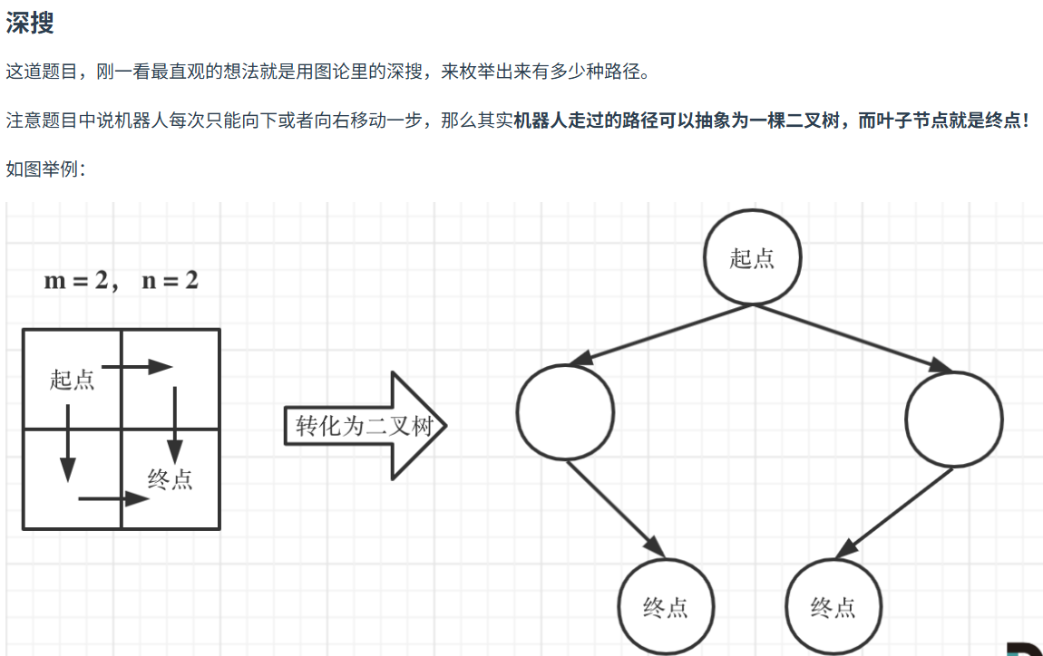
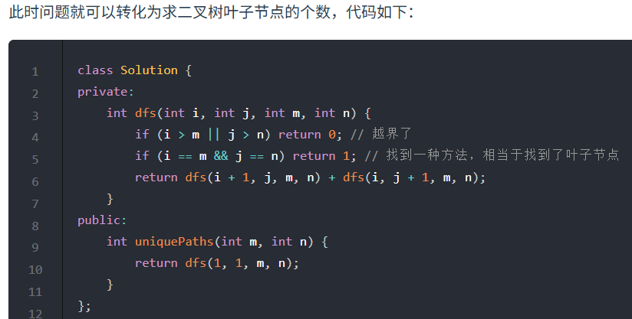

Slide 26
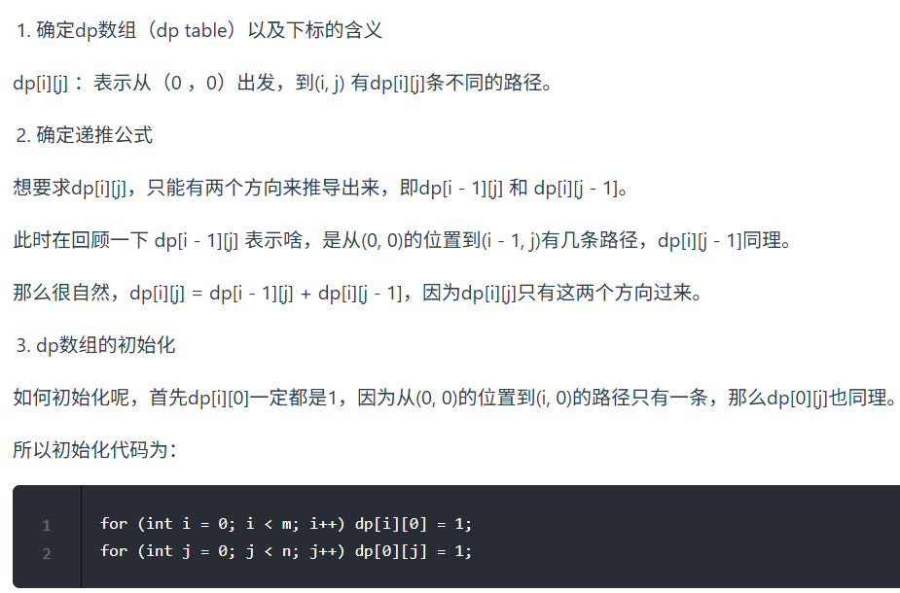
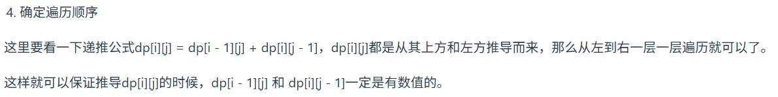

Slide 27
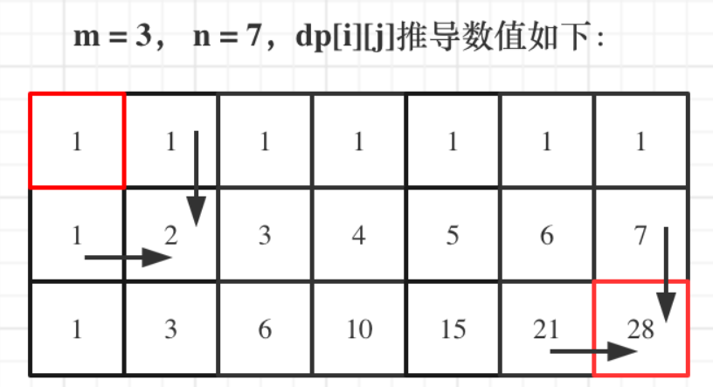
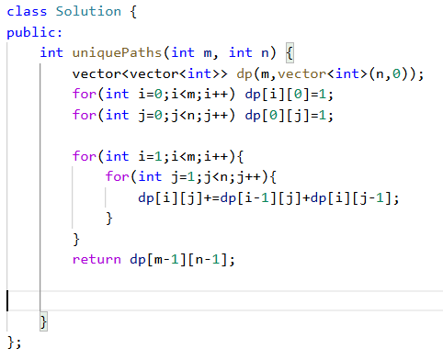

Slide 28
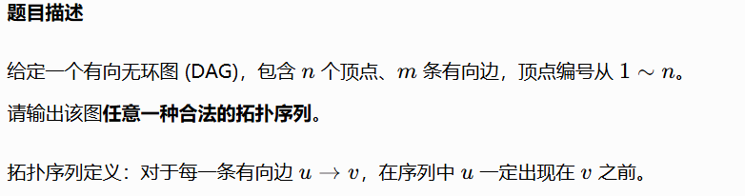
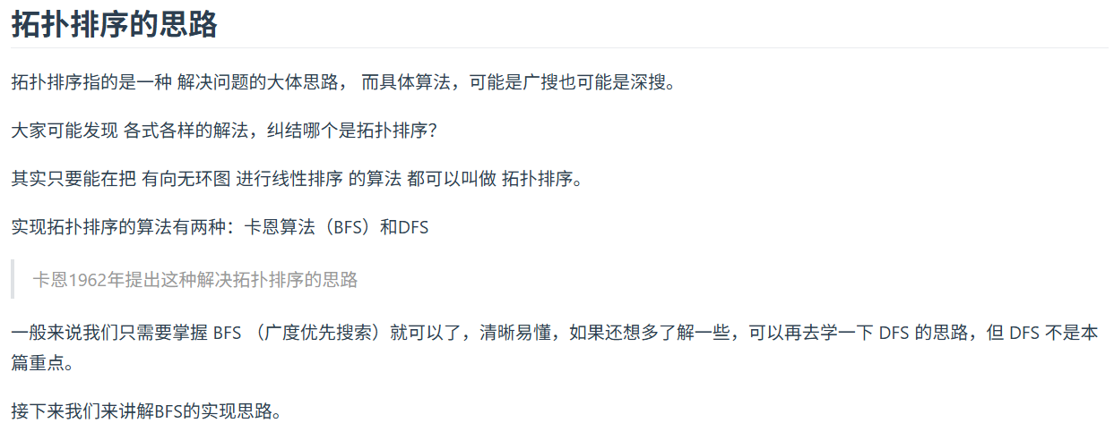
题目 ：标准拓扑排序输出

Slide 29
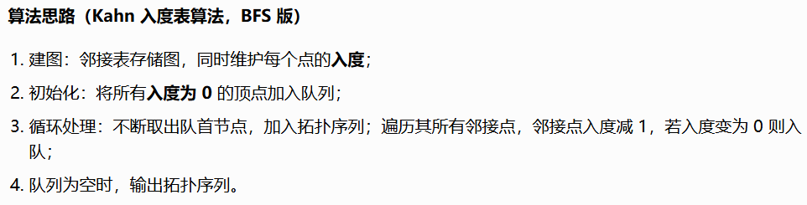
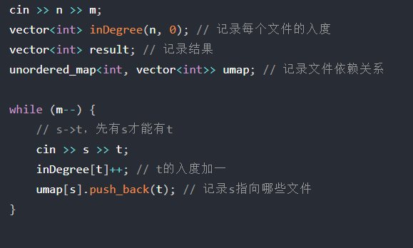
（1）把每个节点的入度 和 每个节点的依赖关系做统计。

Slide 30
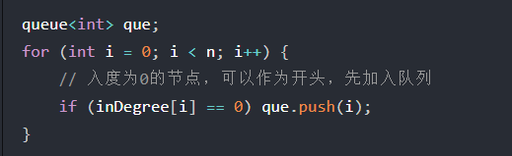

（2）找入度为0 的节点，我们需要用一个队列放存放。
因为每次寻找入度为0的节点，不一定只有一个节点，可能很多节点入度都为0，所以要将这些入度为0的节点放到队列里，依次去处理。

Slide 31

（3）如何把这个入度为0的节点从图中移除呢
首先我们为什么要把节点从图中移除？
为的是将 该节点作为出发点所连接的边删掉。
删掉的目的是什么呢？
要把 该节点作为出发点所连接的节点的 入度 减一。
我们在代码实现的过程中，本质是要将 该节点作为出发点所连接的节点的 入度 减一 就可以了，这样好能根据入度找下一个节点，不用真在图里把这个节点删掉。

